Slide 1
Зимние Олимпийские игры
Презентация для детей старшей и подготовительной группы детского сада
Подготовила: Инструктор по физической культуре
МБДОУ №313
Ковтун Ольга Александровна
г. Ростов-на-Дону
2025 год

Slide 2

Олимпиада – это спортивные соревнования, которые проходят один раз в четыре года, в них участвуют спортсмены со всего мира. Существуют зимние и летние Олимпийские игры.
Каждый спортсмен мечтает принять в них участие и стать первым. Каждый стремиться показать лучшие результаты, при этом соблюдая правила.
Девиз Олимпийских Игр «Быстрее, выше, сильнее!»

Slide 3
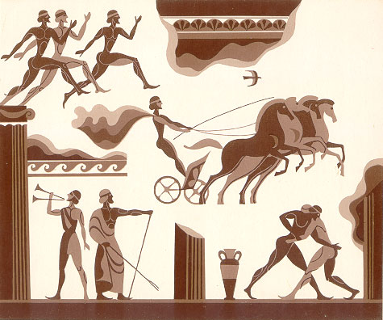
Традиция проводить Олимпийские игры зародилась в Древней Греции. Согласно одной из легенд греческий царь Ифит желал остановить кровопролитные войны и учредил спортивные состязания, на время которых все сражения прекращались.
Как появились Олимпийские игры?
Первоначально соревновались только в беге. Потом в программу вошло пятиборье:
бег,
метание диска и копья,
прыжки в длину,
борьба.
Позже присоединились состязания колесниц, кулачный бой и панкратион (борьба)

Slide 4

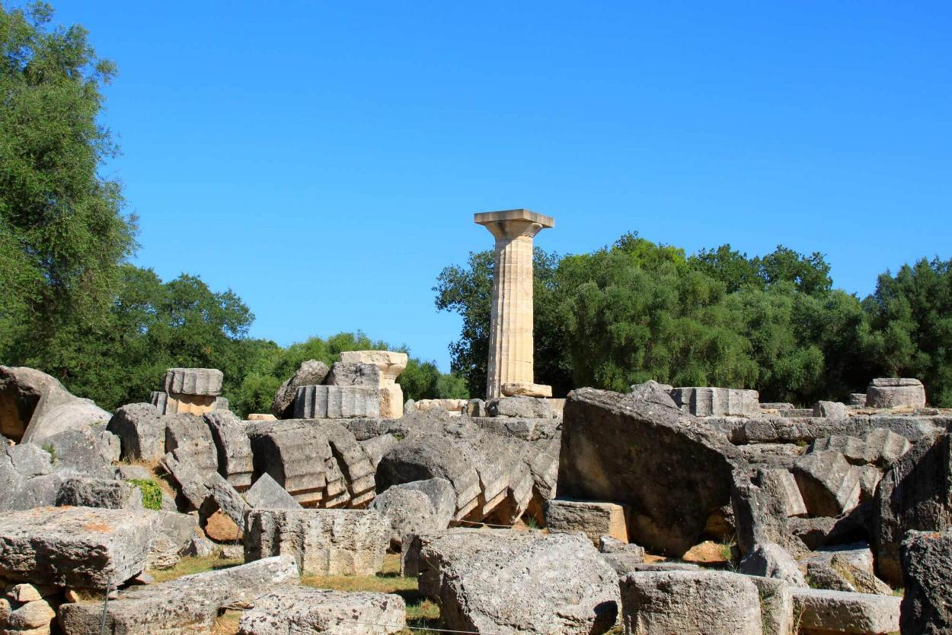
Современный вид древнего города Олимпии

Slide 5
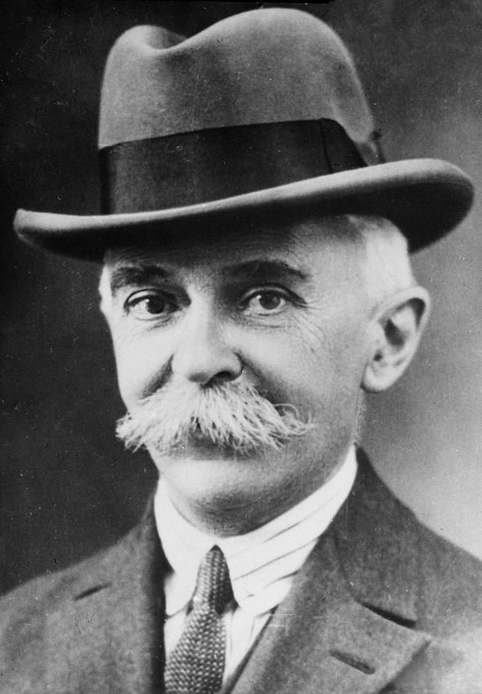
Основателем Олимпийских игр современности является француз Пьер де Кубертен. Спортсмен, историк, педагог, организатор. После посещения Олимпии загорелся идей возрождения ОИ. Считал, что молодые люди должны мериться силами в спортивных состязаниях, а не на войне.
1896 год (126 лет назад) состоялись первые ОИ современности в столице Греции – в Афинах.
Олимпийские игры современности

Slide 6

Пять переплетенных между собой колец означают дружбу между континентами: Европой (голубой), Азией (желтый), Африкой (черный), Америкой (красный) и Австралией (зеленый)
Олимпийский флаг – главный символ Олимпиады

Slide 7
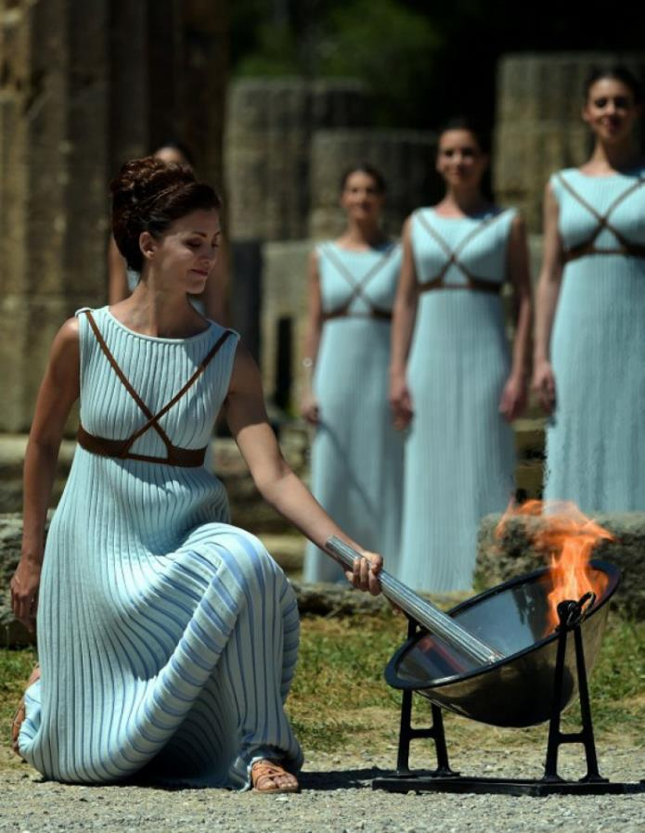
Церемония зажжения огня происходит у древнего храма Зевса в Греции в Олимпии. Это связывает древнюю и современную версии Олимпийских игр.
Затем происходит эстафета. То есть передача этого огня из рук в руки до места проведения соревнований. Нести факел могут не обязательно спортсмены, чаще всего это люди известные и достойные. Это большая честь.
Олимпийский огонь

Slide 8
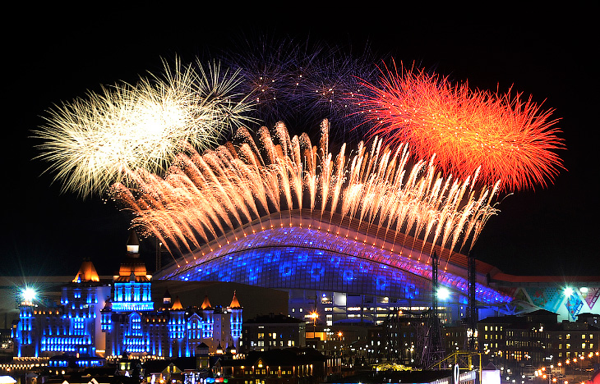
Это всегда большой праздник. Каждая страна старается подготовить что-нибудь необычное, зрелищное и запоминающиеся на открытие и закрытие ОИ.
Церемония открытия Олимпийских игр

Slide 9
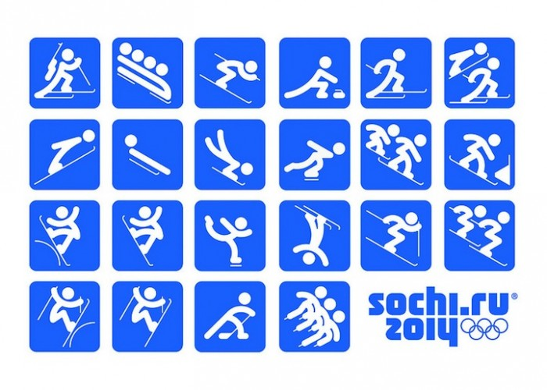
Зимние Олимпийские виды спорта

Slide 10
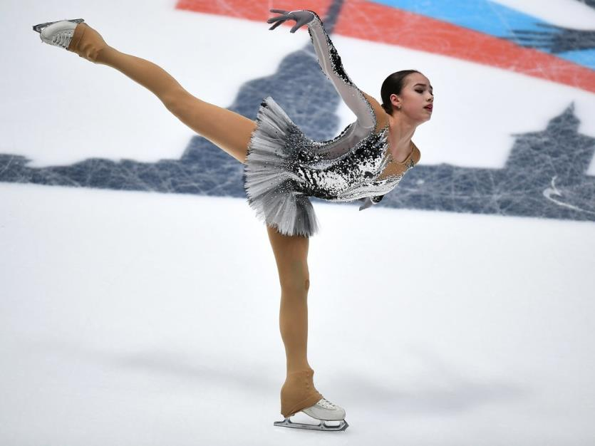
Фигурное катание
Один из самых красивых видов спорта – это фигурное катание. Наши спортсмены всегда были одними из лучших и в одиночном, и в парном катании.

Slide 11
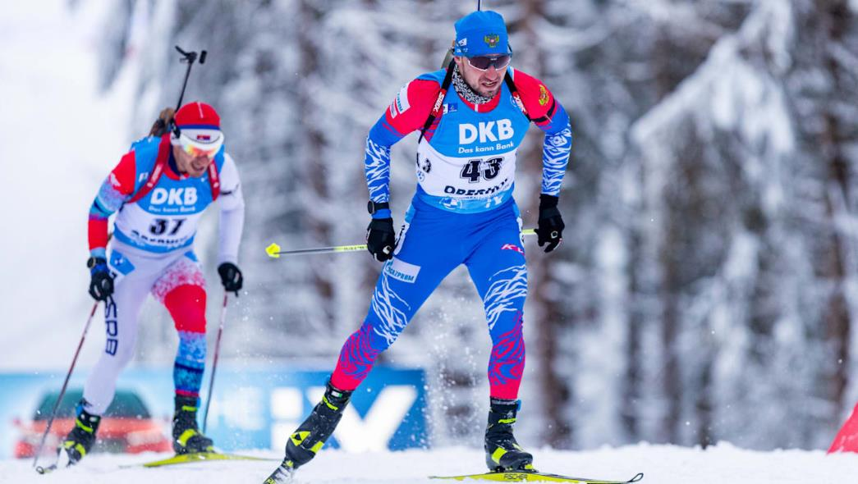
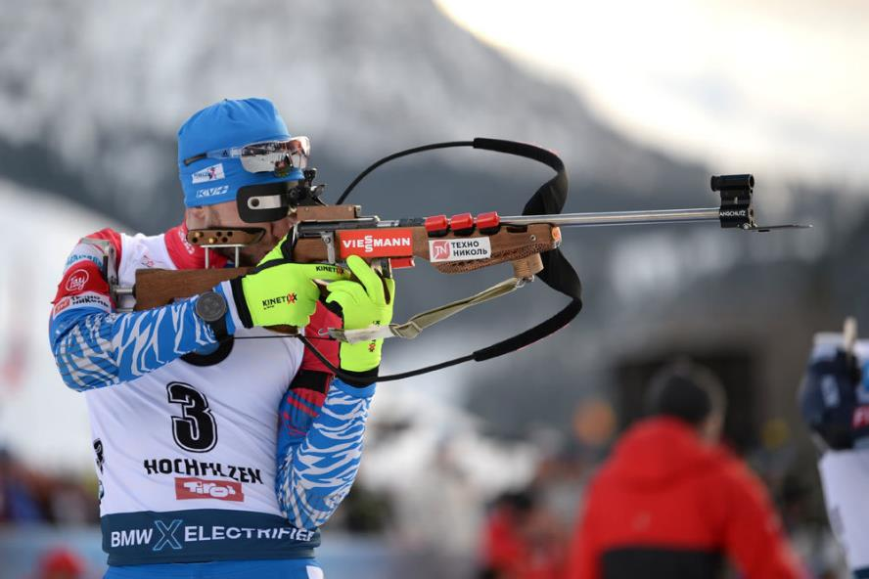
Биатлон
- соревнования стреляющих лыжников. Зрители всегда с интересом следят за соревнованиями.

Slide 12
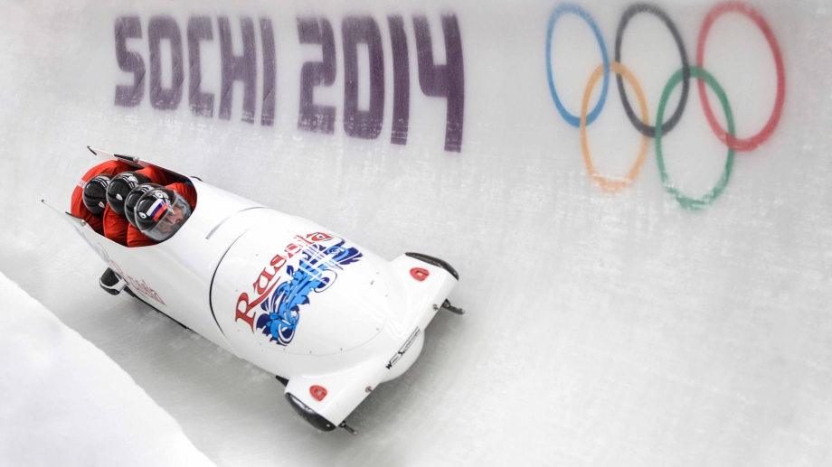
Бобслей
Боб – это железные сани, рассчитанные на 2х или 4х человек. Спортсмены разгоняются на старте и на большой скорости несутся по ледяному желобу.

Slide 13
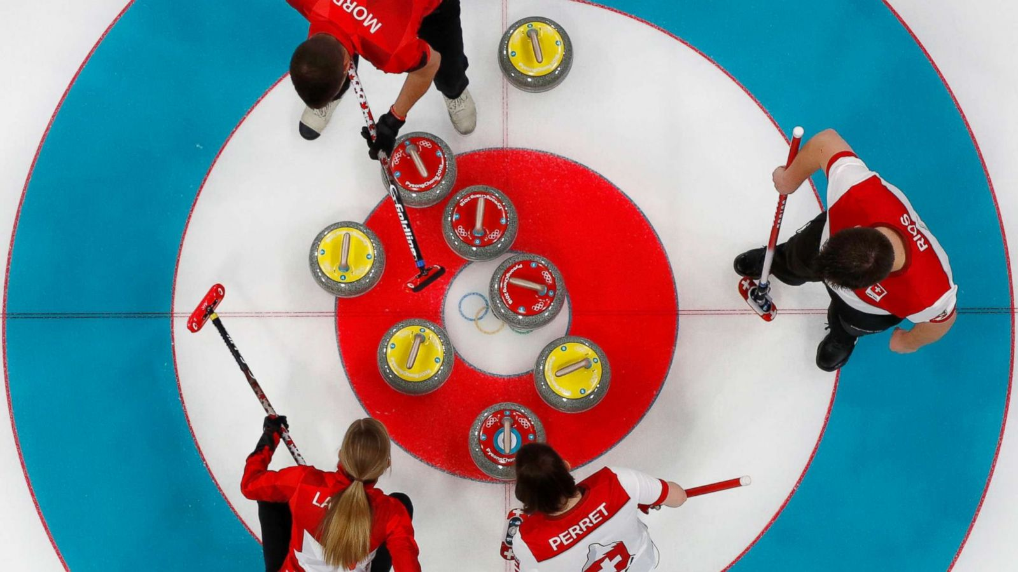
Кёрлинг
- Командная спортивная игра на ледяной площадке. Команды поочереди пускают камни в сторону мишени «дома».

Slide 14
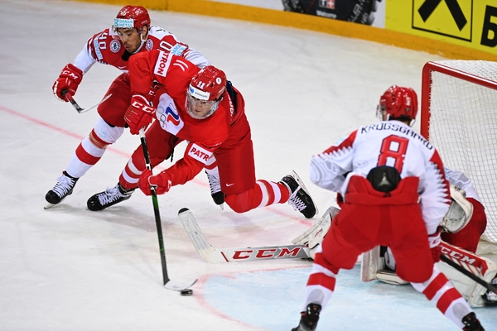
Хоккей
В этом виде спорта наша сборная всегда была одной из сильнейших.

Slide 15
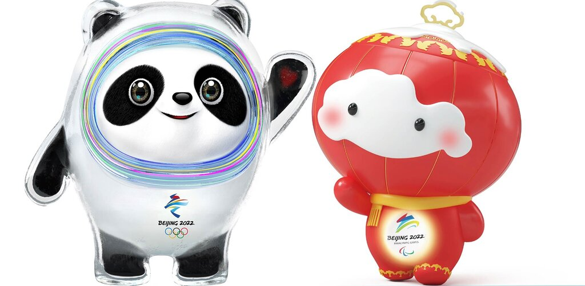
Зимняя Олимпиада 2022 года
С 4 февраля по 22 февраля 2022 года пройдет Зимняя Олимпиада в Пекине. Ее талисманы панда и летающий фонарик.
Все мы будем болеть за наших спортсменов! И помнить, что само участие в олимпиаде - мировом празднике спорта – это уже победа.

Slide 16
Спасибо за внимание!

